Slide 1
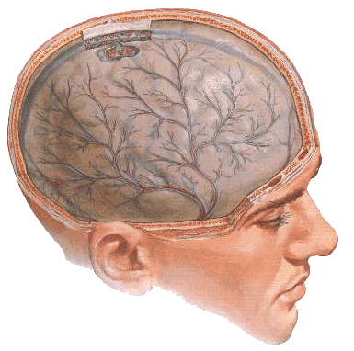
Atlas de Sistema Nervioso
Sistema Nervioso Central
Para nuestros alumnos:
Cuando decidimos diseñar este Atlas , se tuvo en cuenta que el mismo siguiera en su diseño un estilo y patrón de funcionamiento similar al utilizado en Anatomía I y así, de este modo, facilitarte la navegación por el mismo.
Al igual que aquel, este cuenta con un sistema de evaluación en el cual recibirás el resultado de modo inmediato . Las imágenes empleadas fueron escaneadas del Atlas de Anatomía Netter y Sinelnikov..
Órgano de la vista y oído
Sistema Nervioso periférico
Sistema Nervioso vegetativo
Clínicos
Imagenología
Retorno a Inicio
Autor: Dra. Olga González La Nuez

Slide 2
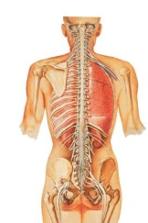
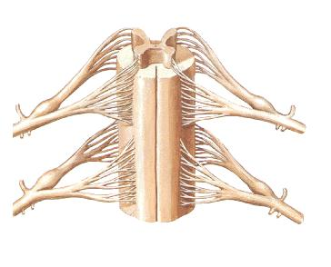
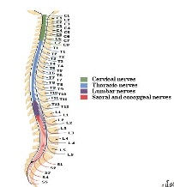
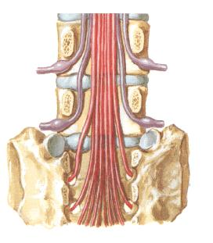
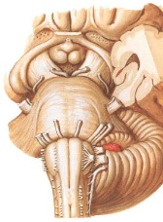
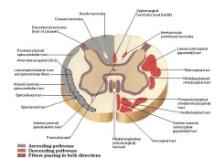
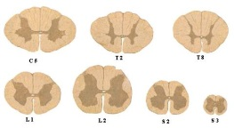
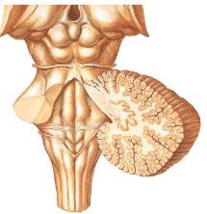
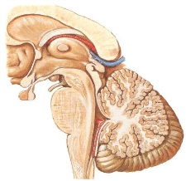
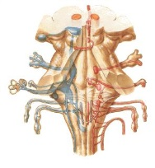
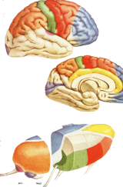
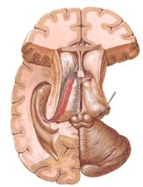
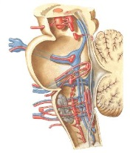
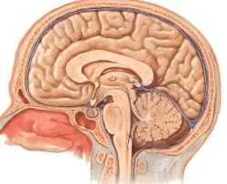
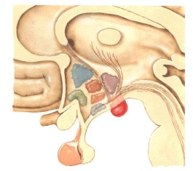
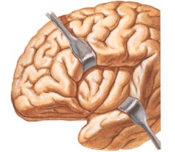
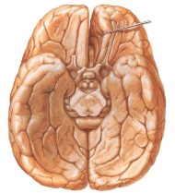
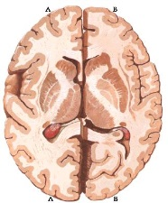
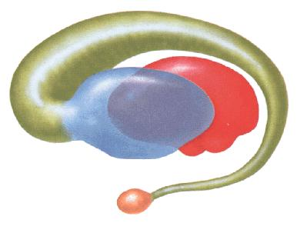
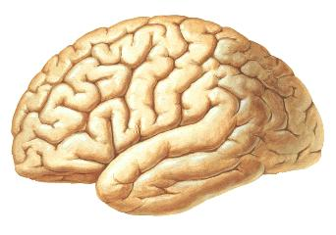
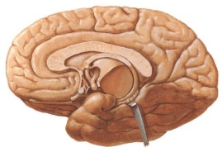
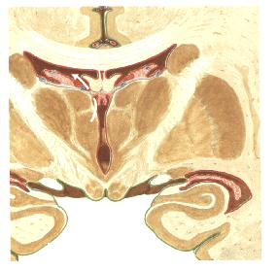
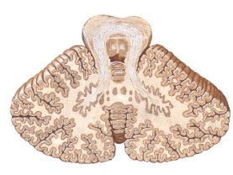
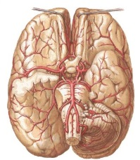
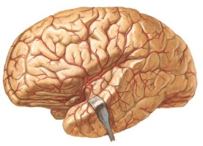
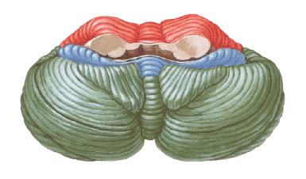
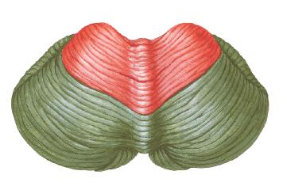
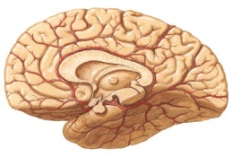
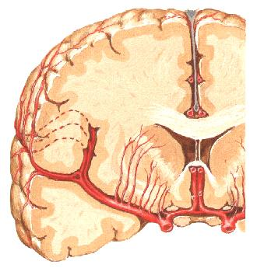
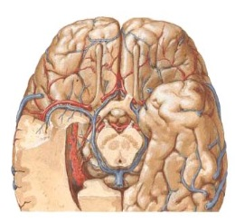
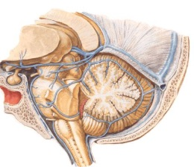
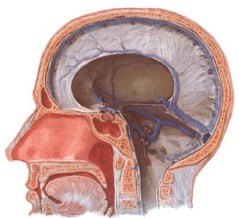
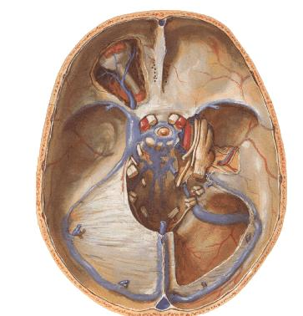
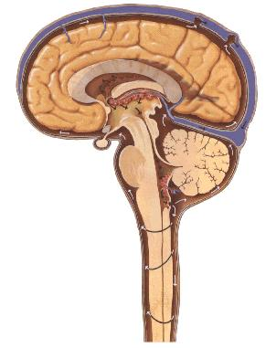
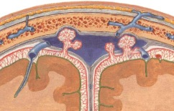
Índice de láminas Sistema nervioso central

Slide 3
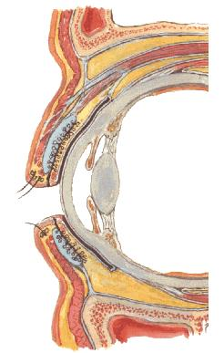
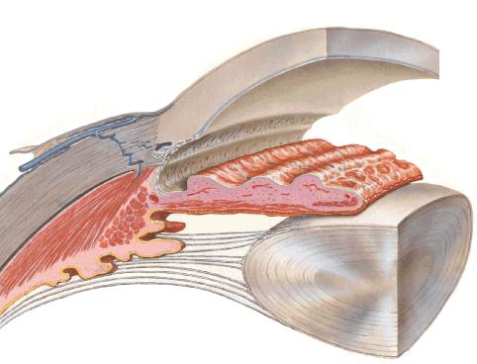
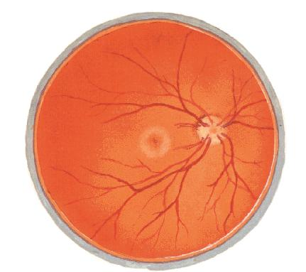
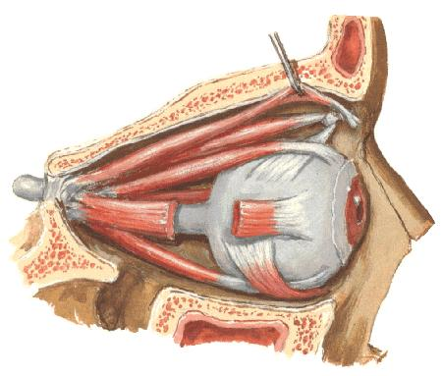
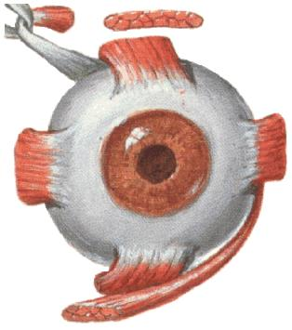
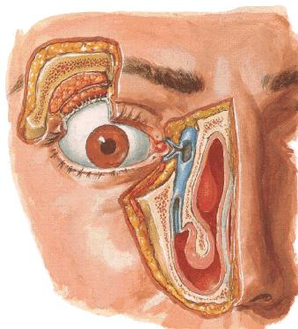
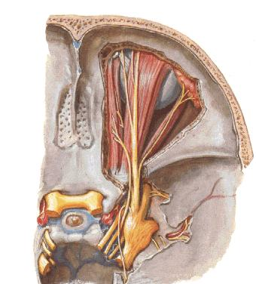
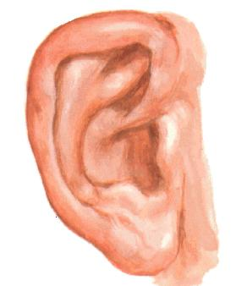
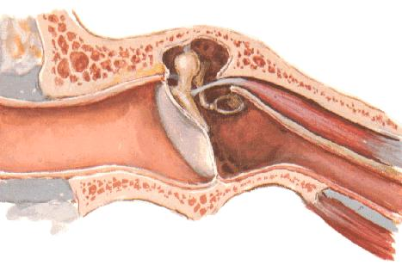
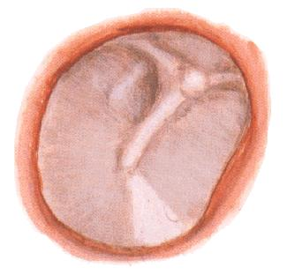
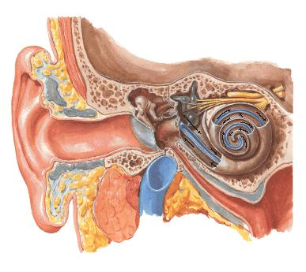
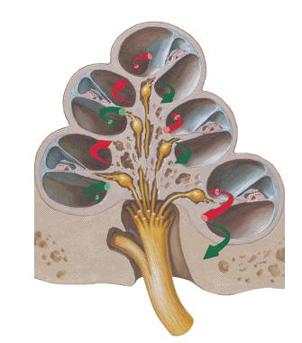
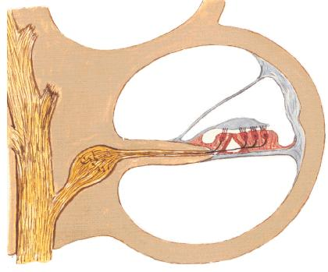
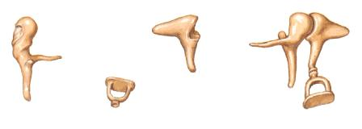






Índice de láminas órgano de la vista y oído

Slide 4




































Índice de láminas de sistema nervioso periférico

Slide 5





























Índice de láminas del sistema nervioso vegetativo

Slide 6



















Clínicos

Slide 7












Imagenología

Slide 8

Médula espinal
Cola de caballo
Vista topográfica de la Médula espinal

Slide 9
Cordón posterior
Cordón anterior
Raíz sensitiva Nervio espinal
Ganglio espinal
Funículo lateral
Raíz motora Nervio espinal
Funículo anterior
Fisura media anterior
Corte de segmentos de médula espinal

Slide 10

Región cervical
Región torácica
Región lumbar
Región sacra
Terminación de la
médula espinal
Esquema de los segmentos medulares

Slide 11

Funículo posterior
Cordón o cuerno posterior
Funículos laterales
Cuerno lateral
Funículo anterior
Cuerno anterior
Sustancia blanca
Sustancia gris
Cortes a diferentes niveles de la médula espinal

Slide 12
Cola de caballo
Cola de caballo, vista posterior, (seccionados los arcos vertebrales)

Slide 13

Corte horizontal de médula espinal representadas vías ascendentes y descendentes

Slide 14

Quiasma óptico
Pedúnculos cerebrales (mesencéfalo)
Tubérculo ceniciento
Surco basilar del puente
Cuerpos mamilares
Sustancia perforada posterior
III nervio craneal
Puente
IV nervio craneal
Surco infrapontino
V nervio craneal
VIII nervio craneal
VI nervio craneal
Flóculo del cerebelo
VII nervio craneal
IX nervio craneal
Oliva
X nervio craneal
XII nervio craneal
XI nervio craneal
Hemisferios cerebelosos
Fisura mediana anterior
Pirámides
Decuzación piramidal
Médula oblongada
Vista anterior de tronco encefálico. Hipotálamo

Slide 15

Habénulas
Cuerpos genículados
Pineal
Culículos superiores e inferiores
(lámina cuadrigémina)
IV nervio craneal (origen aparente)
Pedúnculo cerebelos superior
Fosa romboidea
Culículo facial
Folias y surcos cerebelares
Pedúnculos cerebelosos medios
Pedúnculos cerebelosos inferiores
Estrías medulares
Trígono del hipogloso
Trígono del vago
Tracto cuneiforme y núcleo
Tracto grácil y núcleo
Surco intermedio posterior
Surco mediano posterior
Tronco encefálico. Vista posterior

Slide 16

Plexo coroideo
Cuerpo calloso
Fornix
Adhesión intertalámica
Tálamo
III ventrículo
Pineal
Comisura blanca anterior
Acueducto cerebral
Lámina cuadrigémina
IV ventrículo
Quiasma óptico
Hipófisis
Velos medulares
Tubérculo ceniciento
Cuerpo mamilar
III nervio craneal
Canal ependimario
Obex o apertura mediana
Corte sagital del tronco encefálico

Slide 17
Sustancia negra
Núcleo rojo
Núcleos del III N. C.
Tracto mesencefálico del trigémino
Núcleo motor somático del IV N. C.
III
IV
V
Núcleo motor somático del VI N. C.
Núcleo motor somático del V N. C
Núcleo sensitivo principal del V N. C
Núcleos vestibulares
Núcleo motor somático del VII N. C
Núcleos cocleares
Núcleo salivatorio superior. M. visceral del VII N. C
VII
VIII
VI
Núcleo motor visceral del Vago (Dorsal del Vago)
Núcleo salivatorio inferior. M. visceral del IX N. C
IX
Núcleo sensitivo de los N. C VII, IX y X.
(tracto solitario)
XII
X
Núcleo motor somático del XII N. C
Núcleo Ambiguo (motor somático del IX y X N. C)
XI
Tracto bulbar del núcleo sensitivo del V N. C
Núcleo de la Oliva
Núcleo motor somático del XI N. C
Proyección de núcleos de nervios craneales y otros núcleos en el tronco encefálico. Corte sagital

Slide 18

III
IV
V
V
VI
VII
VIII
IX
IX
X
XI N. C
X
XII
Representación por separado de los núcleos motores y sensitivos. Proyección vista posterior tronco encefálico

Slide 19
Cuerpo calloso
Fornix
Epitálamo
Habénulas
Trígono de las habénulas
Comisura de las habénulas
Glándula pineal
Quiasma óptico
Cuerpos mamilares
Tubérculo ceniciento
Infundíbulo
Hipófisis
Hipotálamo
Corte sagital de encéfalo

Slide 20

Corteza motora y premotora
Corteza sensorial
Corteza sensorial
Corteza auditiva
Corteza del Cíngulo
Corteza visual
Tálamo
y
zonas de proyección
Tubérculo anterior (olfatorio)
Núcleos mediales
Ventral anterior (desde el
cuerpo estriado)
Pulvinar
Geniculado medial
(auditivo)
Ventral lateral (desde el cerebelo y núcleo rojo)
Ventroposterolateral (somestésica desde el cuerpo)
Geniculado lateral
(visual)
Ventroposteromedial (somestésica desde la cabeza)

Slide 21

Núcleo caudado
Pilares del fornix
III Ventrículo
Tálamo
Pulvinar del tálamo
Epitálamo
Cuerpos geniculados
Lámina cuadrigémina
Cuernos posteriores de los ventrículos laterales
Hemisferios cerebelares
Vérmis cerebelar
Cortes horizontales (a diferentes niveles) del encéfalo

Slide 22
Fornix
Tálamo
Núcleo dorsomedial
Cuerpo calloso
Núcleo posterior
Septum pelucidum
Núcleo ventromedial
Núcleo paraventricular
Núcleo supraóptico
Cuerpo mamilar
Quiasma óptico
Núcleo tuberal
Núcleo principales del Hipotálamo

Slide 23
Giro precentral
Surco precentral
Surco central
Giro post central
Área opercular del giro temporal inferior
Surco post central
Giro parietal superior
Giro frontal superior
Surco intraparietal
Giro parietal inferior
Surco frontal superior
Giros occipitales
Giro frontal
medio
Giro arqueado
Giro supramarginal
Surco frontal inferior
Surco
lateral
Giro temporal inferior
Giro frontal inferior
(área triangular)
Surco temporal inferior
Giro temporal superior
Giro temporal medio
Surco temporal superior
Cara superolateral del cerebro

Slide 24

Lóbulo de la ínsula
(separando los bordes del surco lateral)
Lóbulo de la Ínsula

Slide 25

Giro recto
Nervio olfatorio
Giros orbítales
Surco del nervio olfatorio
Polo temporal
Trígono del nervio olfatorio
Hipocampo
Quiasma óptico
Giro temporal inferior
Hipófisis
Giro occiìtotemporal
Cuerpos mamilares
Giro parahipocampal
Polo occipital
Cara inferior del telencéfalo

Slide 26

Giro del cígulo
Giro frontal superior
Precuña
Surco occipitoparietal
Cuña
Cuerpo calloso
Septum
pelucidum
Fornix
Cisura
calcarina
Hipotálamo
Giro dentado
Cuerpo mamilar
Polo
temporal
Giro parahipocampal
Hipocampo
Uncus del
hipocampo
Giro
occipitotemporal
Giro temporal inferior
Cara medial del telencéfalo

Slide 27

Corte a un plano más superficial
Corte a un plano más profundo
Cuerpo calloso
Fornix
Brazo anterior
cápsula interna
Cabeza núcleo caudado
Putamen
Rodilla cápsula interna
Globos pálidos
Claustro
Tálamo
Brazo posterior
Cápsula interna
Cola del caudado
Cuernos posteriores
(ventrículos laterales9
Cuerpo calloso
Núcleos de la base. Corte horizontal

Slide 28
Caudado
Globos pálidos
Putamen
Amigdalino
Núcleos de la base

Slide 29
Cuerpo calloso
Cabeza del caudado
Ventrículos laterales
Cápsula extrema
Claustro
Orificio inteventricular
Cápsula externa
Núcleos talámicos
Putámen
Cápsula interna
Globos pálidos
Cuernos inferiores
Ventrículos laterales
III Ventrículo
Hipocampo
Núcleo
amigdalino
Cuerpos
mamilares
Núcleos de la base. Corte frontal

Slide 30
Hemisferios cerebelosos
Vermis
Pedúnculos
cerebelares
Flóculos
Surco horizontal
Hemisferios
cerbelosos
Vermis
Nódulo
Cerebelo. Vista anterior

Slide 31
Escotadura anterior
Hemisferios cerebelosos
Surco horizontal
Hemisferios cerebelosos
Vermis
Escotadura posterior
Cerebelo. Vista posterior

Slide 32

Tractos en el pedúnculo
cerebelar superior
Núcleo dentado
Núcleo fatígio
Núcleo globoso
Núcleo emboliforme
Núcleos del cerebelo. Corte realizado a nivel del pedúnculo cerebelar superior

Slide 33

Comunicante anterior
Cerebral anterior
Cerebral anterior
Cerebral media
Cerebral media
Comunicante posterior
Cerebral posterior
Carótida interna
Basilar
Cerebelosa posteroinferior
Cerebral posterior
Vertebrales
Cerebelosa superior
Arterias de la irrigación del encéfalo

Slide 34

Cerebral anterior
Cerebral posterior
Irrigación del encéfalo

Slide 35

A
B
Cerebral media
Irrigación del encéfalo

Slide 36
Núcleos de la base
y
Cápsula interna
Cerebrales anteriores
Cerebral media
Territorio de irrigación de la cerebral media

Slide 37

Cerebral anterior
Cerebral media
profunda
Vena basal
Cerebral interna
Gran vena cerebral
Drenaje venoso

Slide 38

Seno sagital inferior
Gran vena cerebral
Seno recto
Venas cerebrales internas
Hoz del cerebro
Seno sagital superior
Vena cerebral
media profunda
Vena cerebral
anterior
Vena cerebral basal
Drenaje venoso. Corte sagital

Slide 39

Seno sagital inferior
Seno sagital
superior
Hoz del
cerebro
Seno recto
Seno
esfenoparietal
Seno cavernoso
Seno petroso
superior
Tienda del
cerebelo
Seno transverso
Seno petroso
inferior
Seno occipital
Seno sigmoideo
Senos de la duramadre
Notes:
La hoz del cerebro está dispuesta sagitalmente entre los hemisferios cerebrales, en sus bordes superior e inferior se sitúan los senos sagital superior e inferior respectivamente.
El SENO SAGITAL superior se extiende desde la Crista Galli hasta la protuberancia occipital interna, desembocando en el SENO TRANSVERSO, este último es el más ancho de los senos y está situado en el borde posterior de la tienda del cerebelo (Se verá mejor en la siguiente lámina).
EL SENO SAGITAL INFERIOR discurre por el borde inferior de la hoz del cerebro para desembocar en el SENO RECTO el cual a su vez desemboca también en el SENO TRANSVERSO.
Por su parte el SENO TRANSVERSO se continúa en el SENO SIGMOIDEO el cual se continúa con la vena yugular interna a nivel del agujero yugular, pero antes de su desembocadura en la yugular recibe como afluentes a los SENOS PETROSOS SUPERIOR e INFERIOR, cuyos afluentes fueron los SENOS ESFENOPARIETAL y CAVERNOSO.

Slide 40
Vena oftálmica
Seno esfenoparietal
Seno petroso inferior
Seno cavernoso
Seno sigmoideo
Seno petroso superior
Tienda del cerebelo
Gran vena cerebral
Seno transverso
Seno recto
Drenaje venoso (senos de la duramadre)

Slide 41
III ventrículo
IV ventrículo
Cisterna cerbelomedular
Circulación del líquido cefalorraquídeo. Ver Hidrocefália

Slide 42

Seno sagital superior
Granulaciones
Aracnoideas
Granulaciones aracnoideas

Slide 43
Esclera
Pupila
Coroides
Cuerpo ciliar
Parpados
Tarso
Cristalino
Pestañas
Cornea
Cámara anterior
Iris
Corte sagital del ojo

Slide 44
Cornea
Conducto de
Schlemm
Iris
Esclera
Cristalino
Músculo ciliar
Cuerpo ciliar
Zona ciliar
Ampliación de la región ciliar

Slide 45
Disco del nervio óptico
Vasos sanguíneos
Mácula
Fóvea
Fondo de Ojo

Slide 46
M. Oblicuo superior
M. Elevador del párpado superior
Anillo fibrocartilaginoso
en la espina troclear
M. Recto superior
M. Recto lateral
M. Recto inferior
M. Oblicuo inferior
M. Recto medial
Músculos del ojo

Slide 47
Oblicuo superior
Elevador parpado
Recto superior
Recto medial
Recto lateral
Recto inferior
Oblicuo inferior
Músculos del ojo

Slide 48
Glándula lagrimal
Saco lagrimal
Orificios de apertura de
los canalículos
Canalículos lagrimales
Apertura del conducto
naso-lagrimal en el meato
inferior (cavidad nasal)
Conducto naso-lagrimal
Aparato lagrimal

Slide 49

Rama oftálmica del
trigémino
III Nervio craneal
VI Nervio craneal
IV Nervio craneal
Nervios craneales que inervan la musculatura del ojo

Slide 50
Hélix
Trago
Antehelix
Meato acústico externo
Lóbulo
Oído externo: Oreja

Slide 51
Martillo
Yunque
Tímpano
Estribo
3
Músculo tensor del tímpano
4
5
Conducto
auditivo
externo
1
2
Tuba auditiva
Cavidad timpánica
Oído externo y medio

Slide 52
Porción flácida
Ombligo
Membrana timpánica. Vista externa

Slide 53
Yunque
Martillo
Estribo
Los tres huesecillos articulados
Huesecillos del oído

Slide 54
Oído medio (cadena de
huesecillos en la cavidad
timpánica)
Canales semicirculares
Oreja
VIII Nervio craneal
Conducto auditivo
externo
Cóclea
Tímpano
Tuba auditiva
Oído interno
Órgano del oído. Corte frontal.

Slide 55
Helicotrema
Ganglio espiral
Rampa vestibular
Órgano de corti
Modiolo
Rampa timpánica
VIII Nervio craneal
porción coclear
Corte de la cóclea

Slide 56
Órgano de Corti
Rampa vestibular
Rampa timpánica
Corte de un segmento coclear

Slide 57
Rampa vestibular
Pared del conducto coclear
Conducto coclear
Membrana
tectoria
Células
ciliadas
Ganglio espiral
Rampa timpánica
Segmento coclear

Slide 58
Ampollas de los conductos
semicirculares
Saco endolinfático
Sáculo
Conducto coclear
Conductos
semicirculares
Utrículo
Modelo del laberinto membranoso

Slide 59
Ampollas conductos
semicirculares
Conductos semicirculares
Cóclea
Porción coclear
Nervio Vestíbulo-coclear
Porción vestibular
Nervio Vestíbulo-coclear
Sáculo
Laberinto membranoso

Slide 60
Vestíbulo
Canales
semicirculares
Cóclea
Laberinto óseo

Slide 61
Laberinto
Nervio facial (VII N. C)
Seno sigmoideo
Proyección del laberinto

Slide 62
Cóclea
Vestíbulo
Canales semicirculares
VIII Nervio craneal
(vestíbulo.coclear)
Proceso petroso
temporal
Vista interna cavidad craneal. Proyección del laberinto

Slide 63

Pilar anterior y comisura
del fórnix
Trígono olfatorio
Cuerpo mamilar
Tracto olfatorio
Bulbo olfatorio.
II neuronas vía olfatoria
Núcleo
amigdalino
Lámina cribosa
etmoides
Receptores olfatorios
I neuronas de la vía
olfatoria
Uncus Hipocampo
Nervio olfatorio y parte de la vía olfatoria

Slide 64
Campos visuales
Imagen que recibe el ojo
Quiasma óptico
Nervio óptico
Tracto óptico
Imagen percibida
en el cuerpo geniculado
Cuerpos geniculados
laterales
Estría óptica
Cisura calcarina
Vía óptica

Slide 65

Nervio óptico
Nervio troclear
(IV N.C)
Motor ocular común
(III N.C)
Rama oftálmica
trigémino
Núcleos del III N.C
Núcleo del IV N.C
Núcleo del VI N.C
Motor ocular externo
(VI N.C)
Rama mandibular
trigémino
Ganglio ciliar
Rama Maxilar
trigémino
Ganglio pterigopalatino
Inervación de la musculatura ocular

Slide 66
Ganglio de Gasser o trigeminal
Rama oftálmica trigémino
Núcleo sensitivo
del trigémino
Rama maxilar
trigémino
Rama mandibular
trigémino
Trigémino

Slide 67
Rama oftálmica trigémino
Quiasma óptico
Rama maxilar trigémino
III. Nervio craneal
Rama mandibular trigémino
IV Nervio craneal
Ganglio de Gasser
VI Nervio craneal
V Nervio craneal
Inervación de estructuras orbitarias. Salida de las ramas del trigémino

Slide 68
Rama maxilar trigémino
Trigémino
Bulbo olfatorio
Ganglio pterigopalatino
Ramos palatinos
rama maxilar trigémino
Inervación de cavidad nasal y paladar

Slide 69

N. Facial
Rama mandibular
del trigémino
N. Aurículo-temporal
Cuerda del tímpano
N. alveolar inferior del
ramo mandibular del
trigémino
Nervio lingual del ramo
mandibular del trigémino
Hipogloso
Ganglio submandibular
Rama mandibular trigémino

Slide 70

Nervio petroso menor
del glosofaríngeo
Ganglio geniculado
Cavidad timpánica
Trigémino
Nervio petroso mayor
del facial
Facial
(VII N.C)
Rama mandibular
trigémino
Cuerda del tímpano
(rama del facial)
Ganglio ótico
Nervio aurículo- temporal
Arteria meníngea media
Nervio lingual
de la rama mandibular
del trigémino
Nervio alveolar inferior
de la rama mandibular
del trigémino
Corte sagital, vista interna, vinculo entre trigémino, glosofaríngeo y facial

Slide 71

Recuerda que el Trigémino, a partir del ganglio trigeminal o de Gasser se divide en tres ramas, de ellas la oftálmica y maxilar son sensitivas, mientras que la mandibular es mixta, pues conduce además de información sensitiva, información motora para los músculos masticatorios.
Inervación cutánea de la cabeza y cuello

Slide 72
Nervio facial
Ganglio geniculado
Núcleo salivatorio
superior
Ganglio pterigopalatino
Tracto solitario
Ganglio ótico
Núcleo motor somático
Nervio facial a su salida
por el agujero estilomastoideo
Cuerda del tímpano
Ganglio submandibular
Nervio lingual del
ramo mandibular
trigémino
Territorio de distribución del facial

Slide 73

Ganglio geniculado
(facial)
Nervio facial
Ganglio coclear o
de Corti
Nervio coclear
Ganglio vestibular o de Scarpa
Nervio vestibular
Núcleos vestibulares
Núcleos cocleares
Vestíbulo-coclear. Relaciones con el facial

Slide 74
Nervio facial
Nervio petroso mayor
del facial
Ganglio geniculado
Tracto solitario
Ganglio pterigopalatino
Núcleo salivatorio inferior
Glosofaríngeo
Ganglio ótico
Núcleo ambiguo
Nervio vago
Nervio facial saliendo
por agujero estilomastoideo
Agujero yugular
Glosofaríngeo con ganglios
superior e inferior
Vago con ganglios
superior e inferior
Ganglio cervical superior del
tronco simpático
Esquema que muestra al facial, glosofaríngeo y vago

Slide 75

Hipogloso
Núcleo ambiguo
Asas del plexo cervical
Asa cervical
Hipogloso

Slide 76
Occipital menor
Auricular magno
Hipogloso
XI Nervio craneal
(Accesorio)
Asa cervical
Troncos primarios del
Plexo braquial
Frénico
Vago
Nervios en el cuello. Cortado el músculo esternocleidomastoideo

Slide 77

Nervio occipital menor
Nervio occipital mayor
Nervio auricular magno
Nervio transverso del cuello
Nervios supraclaviculares
Vena yugular externa
Ramos cutáneos del plexo braquial

Slide 78

Occipital menor
Auricular magno
Músculo esternocleidomastoideo
Transverso del cuello
Supraclaviculares
Ramos cutáneos del plexo cervical

Slide 79

Espinal
Hipogloso
Vago
Asa cervical
Frénico
Supraescapular
Frénico
Nervio frénico en toda
su extensión

Slide 80

C 6
C 5
Tronco primario superior
C 7
Fascículo lateral
Fascículo posterior
C 8
Nervio musculocutáneo
T 1
Nervio axilar
Tronco primario
medio
Nervio radial
Tronco primario inferior
Nervio mediano
Fascículo medial
Nervio ulnar
Esquema de formación del plexo braquial

Slide 81

Occipital menor
Asa plexo cervical
Nervio accesorio
Asa plexo cervical
Hipogloso
Asas plexo cervical
Asa cervical
Nervio frénico
Arteria carótida común
Tronco primario superior
Vena yugular interna
Tronco primario medio
Nervio subclavio
Arteria subclavia
Tronco primario inferior
Arteria axilar
Fascículos
Nervio musculocutáneo
Fascículo medial
Nervio pectoral
Nervio mediano
Plexos cervical y braquial in situ
Nervio ulnar
Nervio toráxico largo

Slide 82

Troncos secundarios
posterior y medial
Tronco secundario lateral
Nervio musculocutáneo
Nervio axilar
7
Nervio mediano
4
Nervio radial
Nervio ulnar
Nervio musculocutáneo
Antebraquiocutáneo medial
Ulnar
Ramos del plexo braquial. Cara ventral brazo

Slide 83

Ulnar
Radial
Mediano
Musculocutáneo
Ulnar
Ramos del plexo braquial. Cara ventral antebrazo

Slide 84

Supraescapular
Subescapular
Radial
Ulnar
Ramos plexo braquial. Cara dorsal brazo

Slide 85

Ulnar
Ramo palmar
del ulnar
Nervio ulnar

Slide 86

Nervio mediano
Zona de sensibilidad cutánea
del nervio mediano

Slide 87

Musculocutáneo
Territorio de inervación
cutánea nervio musculocutáneo

Slide 88

Ulnar
Territorio de inervación
cutánea del ulnar

Slide 89

Nervio subcostal
Ramos comunicantes blancos
Nervio iliohipogástrico
Nervio ilioinguinal
Nervio genitofemoral
Nervio femorocutáneo lateral
Ramos comunicantes grises
Ramos para el músculo iliopsoas
Nervio femoral
Nervio obturador accesorio
Nervio obturador
Ramos del plexo lumbar. Esquema

Slide 90

Subcostal
Subcostal
Iliohipogástrico
Iliohipogástrico
Ilioinguinal
Ilioinguinal
Femorocutáneo lateral
Femorocutáneo lateral
Genito femoral
Femoral
Femoral
Obturador
Ramo plexo sacro
Plexo lumbar. vista ventral

Slide 91

Iliohipogástrico
Ilioinguinal
Genito femoral
Nervios glúteos
Femorocutáneo lateral
Femoral
Plexo sacro
Isquiático
o Ciático
Nervio pudendo
Femorocutáneo posterior
Plexo lumbar y sacro. Vista dorsal

Slide 92

Femorocutáneo
posterior
Nervio pudendo
Nervio pudendo
Inervación perineal

Slide 93

Plexo sacro
Plexo coccígeo
Obturador
Ciático
Corte sagital de pelvis. Plexos sacro y coccígeo

Slide 94

Nervios glúteos
Nervio pudendo
Ciático
Femorocutáneo
posterior
Región glútea. Ramos del plexo sacro in situ

Slide 95

Ciático
Nervio tibial
Nervio peroneo
Territorio de distribución del Ciático y sus ramos

Slide 96



Nervios de la nalga. (ramos
dorsales de nervios espinales
lumbares y sacros)
femorocutáneo
lateral
Genitofemoral
femoral
Femorocutáneo lateral
Obturador
Femorocutáneo posterior
Nervio safeno
(del femoral)
Peroneo
Peroneo
Nervio tibial
Inervación cutánea

Slide 97

Nervio intercostal.
Ramo cutáneo lateral.
Ramo intercostal interno
Nervios intercostales

Slide 98

Ganglio
sensitivo
Raíz sensitiva
Ramo comunicante gris
Neurona intercalada
visceral (cuerno lateral)
Nervio espinal
FIN
Raíz motora
Ramo comunicante blanco
Ganglio
1er orden
Tronco simpático
cadena ganglionar
simpática
Ganglio
2º orden
Esquema del arco reflejo simpático

Slide 99
Tubérculo ceniciento
Hipotálamo

Slide 100
Núcleo dorso medial
Hipotálamo
Haz mamilotalámico
Núcleo paraventricular
Núcleo posterior
Cuerpo mamilar
Núcleo supraóptico
Núcleo
tuberal
Núcleo ventro medial

Slide 101
Sistema portahipofisario

Slide 102
Núcleo paraventricular
Núcleo supraóptico
Núcleo tuberal
Neurohipófisis
Relación hipotalámica-hipofisaria

Slide 103
Parasimpático
Ganglios simpáticos
de 1er orden
Ganglios simpáticos
2º orden
Simpático
Fibras parasimpáticas
preganglionares
Fibras parasimpáticas
postganglionares
Fibras simpáticas
preganglionares
Parasimpático
Fibras simpáticas
postganglionares
Territorio de distribución simpática

Slide 104
Nervios vagos
Nervio intercostal
Ramo comunicante gris
Ramo comunicante blanco
Ganglio simpático
Tronco simpático

Slide 105
Glosofaríngeo
Vago
Ganglio cervical superior
Plexo cervical
Hipogloso
Nervio frénico
Ganglio cervical medio
Ganglio cervical inferior
fusionado con el torácico
superior. (Estelar).
Tronco simpático. Ganglios cervicales y sus anastomosis

Slide 106
Nervio vago
Tronco simpático toráxico
Ganglio celíaco
Ganglio mesentérico superior
Región del plexo esplácnico,
solar o celíaco
Plexo aórtico
Ganglio mesentérico inferior
Plexo hipogástrico
Tronco simpático. Cadena ganglionar en abdomen. Plexos.

Slide 107
Plexo esplácnico, solar o celíaco
FIN
Plexo hipogástrico o pelviano
Plexos vegetativos

Slide 108
Vago
Ganglios celíacos
Plexo celíaco
Plexos vegetativos

Slide 109
Nervio vago
derecho
Nervio esplácnico mayor
Ganglio celíaco
Nervio esplácnico menor
Ganglio mesentérico
superior
Plexo aórtico-renal
Vista de la región celíaco-mesentérica

Slide 110
Ganglios celíacos
Ganglio mesentérico superior
Plexo mesentérico superior
Plexos vegetativos

Slide 111
Plexo mesentérico superior
FIN
Plexo mesentérico inferior
Plexo hipogástrico
inferior o pelviano
Plexos vegetativos

Slide 112
Núcleos vegetativos del III nervio craneal
Motor ocular común
Núcleo salivatorio superior
Núcleo salivatorio inferior
Facial
Núcleo dorsal del vago
Glosofaríngeo
Vago
Nervios craneales con componente visceral. Parasimpático

Slide 113
Ganglio ciliar
motoneuronas viscerales
Nervio motor ocular común
Inervación visceral del ojo

Slide 114
Ganglio ciliar
III Nervio craneal
Ganglio ótico
IX Nervio craneal
Ganglio pterigopaltino
VII nervio craneal
Ganglio submandibular
VII nervio craneal
Ganglios parasimpáticos de los nervios craneales

Slide 115
FIN
FIN
Ganglio geniculado
Facial emergiendo
por el agujero
estilomastoideo
Ganglio pterigopalatino
Facial

Slide 116
Ramo del glosofaríngeo
Ganglio ótico
FIN
Ganglio pterigopalatino
Parótida
Agujero yugular
salida de los nervios
glosofarígeo y vago
Glosofaríngeo
Vago
Territorio de distribución del glosofaríngeo y vago

Slide 117
Ganglio
pterigopalatino
Ganglio pterigopalatino

Slide 118
Ganglios superior e inferior del vago
Nervio vago
Esquema de distribución del vago

Slide 119
Nervio vago izquierdo
Nervio vago derecho
Plexo esofágico

Slide 120
Fibra postganglionar
Fibra preganglionar
Cuerno lateral
asiento de neurona
intercalada
localización de las
neuronas motoras.
Ganglios intramurales
Porción parasimpática de la médula espinal. Sacra

Slide 121
Las fibras vegetativas parasimpáticas entran
en la composición del plexo hipogástrico en
forma de nervios esplácnicos pelvianos hasta
los ganglios situados en las paredes de los
órganos
Inervación parasimpática de la pelvis

Slide 122
Ganglio ciliar
Nervio vago
Ganglio pterigopalatino
Ganglio cervical superior
Ganglio ótico
Ganglio cervical medio
ganglio submandibular
Ganglio cervical inferior
Ramos y plexos cardíacos
y traqueo bronquiales
Nervios y plexo cardíaco
y nervios traqueo bronquiales
Plexos coronarios
Parasimpático
Simpático
Plexo esofágico
Inervación vegetativa de algunos órganos

Slide 123
Parasimpático
Simpático
Inervación vegetativa de algunos órganos

Slide 124
Parasimpática
Simpática
En el sistema simpático la sinapsis
con la neurona efectora usa como
neurotrasmisor la noradrenalina,
mientras que el parasimpático usa
la acetilcolina.
C. Colonérgica
A. Adrenérgica
Esquema de la inervación vegetativa
sobre algunos órganos del cuerpo

Slide 125
Nervio vago
Ganglio cervical superior
Ganglio Estelar
Plexos cardíacos
traqueales y bronquiales
Ganglio de la cadena
simpática
Inervación del Corazón

Slide 127
Aneurismas
Ruptura de microaneurisma que produce compresión en los vasos adyacentes, los cuales al aumentar su presión pueden desarrollar otros pequeños aneurismas y sangtamientos.
Pequeños y múltiples aneurismas de la arteria
Cerebral Media en la zona de los núcleos de la
Base (Cuerpo estriado), que pueden afectar a la
cápsula interna.

Slide 128
Hernia del lóbulo
temporal
Compresión del III Nervio craneal
Fractura de cráneo
Hematoma epidural por fractura de cráneo
que lesiona a la arteria meníngea media. Observe la hernia del lóbulo temporal sobre la tienda del cerebelo, se produce la compresión del III nervio craneal con los signos característicos de parálisis y midriasis. Se produce compresión del tracto corticoespinal a consecuencia de los cual se presenta hemiplejia contralateral con hiperreflexia tendinosa profunda y signo de Babinski.
Midriasis
Babinski
Hematoma epidural

Slide 129
Aneurismas y rupturas
Huellas de la erosión
del aneurisma
Aneurisma del seno venoso
Ruptura de un aneurisma
con hemorragia intracerebral
Aneurisma de la arteria
cerebral anterior
Los aneurismas intracraneales son los más frecuentes después de los aórticos, se ven más usualmente en los puntos de bifurcación de las arterias del polígono de Willis. Suelen ser múltiples, el sexo masculino es más frecuentemente afectado especialmente después de la 2ª década de vida, pueden ser congénitos, pero enfermedades tales como la hipertensión arterial, la arteriosclerosis y enfermedades infecciosas pueden producirlos.
Pronóstico:
El 40% de los pacientes mueren tras una primera hemorragia, solo el 50% sobrevive a una segunda.
Múltiples aneurismas arteriovenosos
Signos y síntomas:
Pueden cursar toda la vida sin síntomas pero lo frecuente es la presencia de síntomas, desde pequeñas manifestaciones meníngeas, hasta cuadros floridos de toma meníngea, puede encontrarse un LCR con trazas de sangre hasta manifiestamente hemorrágico.

Slide 130
Las lesiones craneales durante el parto pueden ser desde muy simples hasta muy complicadas.
Entre las primeras podemos citar el Cefalohematoma, en este caso se produce sangramiento entre el pericráneo y éste, que comienza a observase en las primeras horas, frecuentemente se reabsorbe solo, sin necesidad de maniobras para su evacuación y sin dejar secuelas.
manifestaciones son tardías, y aparecen durante el primer año de vida, pudiendo ser dificultades para sentarse, ponerse de pie o andar, espasticidad de los miembros, retardo para hablar, entre los signos puede encontrarse reflejos profundos hiperactivos, babinski. Lo importante de la detección precoz es que se puede mejorar la calidad de vida de estos pacientes con tratamientos de rehabilitación, y de ese modo lograr su integración a la sociedad
Hemorragia intracraneal que se puede producir durante el parto, por maniobras como el uso de fórceps o expontaneamente, sus secuelas son la atrofia, degeneración y esclerosis de las neuronas de la corteza motora y otras áreas. La presencia de los síntomas depende del grado de la afectación, en las primeras 24 horas pueden presentarse dificultades para la respiración, cianosis, convulsiones, llanto sostenido, abultamiento de las fontanelas entre otros signos. En ocasiones las
Lesiones craneales durante el parto

Slide 131
Espina Bífida
Es un fallo en la unión en la línea media de los arcos vertebrales, cuando es pequeña los signos pueden ser un pequeño lunar con pelos que yace sobre una masa de tejido graso en la región sacro lumbar, como en la espina bífida oculta.
Meningocele
Mielomeningocele
Siringomielocele
Meningocele: Cuando se hernian la duramadre y aracnoides y no el tejido nervioso.
Mielomeningocele: Cuando además de las meninges se produce hernia de la médula espinal y raíces nerviosas.
Siringomielocele: Cuando se produce la dilatación del canal central medular que hernia a una porción de la médula espinal.
Mielocele: Cuando se hernia la médula espinal.
Sindrome de Arnold Chiari. Malformación congénita de la región occipitocervical, en la cual se produce una hernia de las tonsilas cerebelares y estructuras adyacentes hacia la parte alta del canal vertebral, desplazando a la médula cervical. Los síntomas pueden ser dolor de cabeza, sensaciones punzantes en el cuello, parestesias de los miembros superiores, inestabilidad, nistagmo, hipotonía entre otros.
Mielocele
Espina bífida oculta.
Arnold Chiari.

Slide 132
Hidrocefalia
Acumulación anormal de líquido cefaloraquídeo en los ventrículos del encéfalo. Normalmente existe un balance entre la producción y reabsorción del LCR de modo tal que se produce un recambio cada 24 horas, (ya se estudió como se produce la circulación del LCR hasta su reabsorción). Recordar
Cualquier proceso que interfiere en la producción reabsorción o en la normal circulación puede causar una hidrocefalia. La misma puede ser obstructiva o no.
La más frecuente es de tipo obstructiva, hoy en día se diagnostica precozmente, en nuestro país mediante el control sistemático que se realiza por la atención primaria de salud, en el programa de atención al niño, gracias a lo cual puede ser también tratada de modo precoz por cirugía. Los síntomas y signos derivan de la hipertensión intracraneal.

Slide 133
Craneostósis:
Cierre prematuro de las suturas
Cierre de la coronal y lambdoidea.
Cierre de la sagital.
Cierre de la coronal
b.
a.
c.
Encefalocele:
Defecto de cierre que ocurre usualmente en el hueso occipital, con la consecuente
herniación del encéfalo, ventrículos y menínges, está asociada frecuentemente a otras patologías neurológicas y abdominales.

Slide 134
Parálisis del nervio facial
Desviación de la comisura
labial hacia el lado sano.
Dificultades para cerrar el
ojo del lado afectado.
Saliveo
Dificultades para la ingestión
de alimentos por la incapacidad
de los músculos mímicos de
mantener la boca cerrada
Similares dificultades a las
anteriores para ingerir líquidos
Marcada hiperacusia
Representación de las ramas
del Facial

Slide 135
Parálisis de Vago y del nervio recurrente laríngeo izquierdo
Úvula desplazada
Acúmulo de saliva
Se observa que la úvula se desplaza hacia
el lado no paralizado cuando el paciente
dice “AAAA……”
Se acumula saliva en la fosa piriforme de lado afectado, por la parálisis del músculo cricofaríngeo y la imposibilidad de tragar
Variadas manifestaciones a nivel de las cuerdas vocales

Slide 136
Herpes Zoster de la rama oftálmica del trigémino
Erupción de un eritema vesicular muy doloroso

Slide 137
Costilla supernumeraria provocando un síndrome de compresión Neurovascular
Es de señalar, por la importancia que desde el punto de vista médico tiene, el hecho de que el plexo braquial, acompañado por la arteria subclavia pasan de la fosa supraclavicular a la infraclavicular a través de estructuras que conforman el canal cérvico torácico o apertura superior del tórax. Son múltiples las causas que producen el síndrome, pero de modo general todo aquello que contribuya a disminuir el espacio en que el plexo y arteria están situados, puede ser la causa de este síndrome, entre ellas se invocan algunas anatómicas como son: Costillas supernumerarias, procesos transversos muy largos de la VII vértebra cervical, variantes de los músculos escalenos como la presencia del músculo escaleno menor o albino, incremento de la convexidad de la primera costilla, encurvamiento dorsal de la clavícula. Este síndrome se acompaña de dolor que se irradia hacia el miembro y que varía de intensidad con los cambios de postura, sensaciones parestésicas, trastornos de la sensibilidad y motores en dependencia de los nervios afectados, así como cambios de coloración de la piel y asimetría en los pulsos radiales por el compromiso vascular.
Costilla
supernumeraria

Slide 138
Síndrome del Túnel del Carpo
Paciente que despierta con sensación de
hormigueo y/o dolor en los tres primeros dedos
Adormecimiento gradual de los dedos al
realizar un ejercicio mantenido con las manos
como manejar
Hipotonía de la región Tenar
Dificultades en la realización de los movimientos
imprescindibles para peinarse

Slide 139
Lesión del Nervio Radial por fractura del Húmero
Una fractura en la diáfisis humeral, o traumatismo del codo pueden lesionar al nervio por encima de la emisión de sus ramos, observándose entre otros signos la imposibilidad de ejecutar la extensión de la mano y de los dedos, presentándose manos y dedos flexionados (mano en péndulo), pueden observarse dificultades en la abducción del pulgar y trastornos de la supinación.

Slide 140
Herpes Zoster de Nervios intercostales
La patología que con mas frecuente se asocia a los nervios intercostales es el Herpes Zoster, conocido vulgarmente como culebrilla. Es una infección dermatomal cutánea por la reactivación del virus de la Varicela Zoster que durante un ataque inicial de Varicela asciende siguiendo el curso de los nervios periféricos hasta llegar al ganglio de la raíz dorsal y allí quedar latente para reactivarse nuevamente por múltiples causas. Los dermatomas mas frecuentes afectados son los que corresponden a los segmentos T3 a L2. Se caracteriza por dolor (neuralgia), exantema vesicular, prurito y parestesias que preceden al exantema.

Slide 141
Hernias discales
Hernia de disco
Las hernias de disco son más frecuentes hacia la zona más móvil de la columna, pueden también ser causa de un compromiso de los plexos nerviosos. Las raíces nerviosas están situadas directamente sobre el espacio discal y sufren una presión inmediata cuando se desgarra el disco. Los discos normalmente se desgarran por una de sus partes laterales, puede ser después de un traumatismo, se describe como un crujido y una sensación de atirantamiento, tienen lugar exacerbaciones y remisiones, el paciente suele describir el dolor como una descarga eléctrica que se irradia al dermatoma correspondiente, aparecen sensaciones parestésicas como embotamiento y hormigueo, el dolor se acentúa al movimiento o en esfuerzos tales como defecar, estornudar ó toser, las molestias son más frecuentes en la noche y se alivian al asumir la posición erecta. Normalmente el paciente halla una posición antálgica. Desde el punto de vista clínico las manifestaciones son espasmo muscular, limitaciones de movimientos activos y pasivos en particular hacia el lado lesionado

Slide 142
Hernia Lumbar
Observe en la lámina la protución
de la hernia en la región lumbar

Slide 143
Disfunciones de la médula espinal
Funciones músculos segmentos
Inspiración
Diafragma
Extensión Deltoides
hombro
Deltoides
Flexión Bíceps braquial
codo Braquial
Extensión
muñeca
Extensor radial del
carpo (largo y breve)
Bíceps Braquial
Extensión
codo
Tríceps braquial
Flexión
dedos
Flexores dedos
(superficiales y profundos)
Tríceps braquial
Aducción y Interóseos
abducción dedos
Aducción Aductores
muslo largo y breve
Extensión Cuádriceps
rodilla
Interóseos
Dorsiflexión Tibial anterior
tobillo
Extensión Extensor dedo
I dedo gordo
El examen del funcionamiento del esfínter rectal y las sensaciones perianales son importantes en los pacientes con lesión medular.
Flexión plantar Tríceps sural
tobillo
Contracción Esfínter externo
anal del ano

Slide 144
Afecciones del plexo braquial

Slide 145
Adormecimiento
Trastornos
motores
Nivel de la hernia
Dolor
Atrofias
Reflejos
Parte baja de espalda,
cadera, posterolateral
del muslo y anterior
de la pierna
Región antero-
medial de muslo
y rodilla
Reflejos rotulianos
disminuidos
Cuadriceps
Cuadriceps
Raíz
nerviosa
Extraños cambios
en la articulación
de la rodilla, tobillo.
Los reflejos tibiales
posteriores están
disminuidos o
ausentes.
Articulación
sacroilíaca,
cadera, región
lateral del
muslo y la
pierna
Dorsiflexión de dedos
y pie, dificultades
para caminar con el
talón. Puede verse el
pie en gota (colgante).
Menores o no
específicas
Lateral de la pierna
y tres primeros
dedos
Raíz
nerviosa
La flexión plantar
del pie y del I dedo
puede estar afectada,
así como dificultad
para caminar en
puntas de pie.
Articulación
sacroilíaca,
cadera, región
posterolateral
del muslo y la
pierna y lateral
del pie.
Cara posterior de
la pierna, calcañal,
borde lateral del pie
y 5 to dedo
Reflejos en la articulación
del tobillo disminuidos
o ausentes
Raíz
nerviosa
Gastrocnemios y
Sóleo
Manifestaciones clínicas de la Hernia de disco lumbar

Slide 146
Anestesia del nervio pudendo
Se realiza la anestesia del
nervio pudendo. Observe su territorio de distribución y su punto anatómico
de referencia
Tuberosidad isquiática

Slide 147
LECTURA
Tomografía de la médula espinal, vista sagital
Puente
cerebelo
cerebelo
Cisterna cerebelo-medular
Médula oblongada
Médula espinal

Slide 148
Tomografía de la región lumbar
Raíces de los nervios
espinales, se observa
la división en ramos
dorsal y ventral
Región sacra de la médula.
Observe la intumescencia sacra

Slide 149
LECTURA
Raíces de nervios espinales
Región de la cola de caballo
Mielografía. Vista anteroposterior

Slide 150
LECTURA
Anteroposterior
Lateral
Saco dural
Raíz del nervio
espinal.
Tomografía normal de la región L3- L4 donde
Se observa el saco dural bordeado por grasa.
Observe las raíces de los nervios espinales.
Mielografía anteroposterior y lateral en que se observa una hernia
en la región L5-S1 con desplazamiento de las raíces nerviosas.
Tomografía en que se observa una masa deslizada
hacia el interior del canal, que comprime al saco
dural

Slide 151
LECTURA
Lesiones medulares
Lesión de la medula espinal que produce trastornos
Sensitivos y motores por debajo del nivel de la lesión.
Severa lesión de la médula espinal que ocasiona parálisis
y perdida de la sensibilidad por debajo de la lesión

Slide 152
Mesencéfalo
Lóbulo occipital
Hipotálamo
Tienda del cerebelo
Hipófisis
Cerebelo
IV Ventrículo
Puente
Cisterna cerebelomedular
Médula
oblongada
Médula
espinal
Tomografía corte sagital de la cabeza

Slide 153
Fornix
Cuerpo calloso
Tálamo
Mesencéfalo
Giro cingulado
Acueducto cerebral
IV Ventrículo
Hipotálamo
Puente
Tomografía que muestra un corte sagital de la cabeza

Slide 154
Seno sagital
superior
LECTURA
Surco
parieto-occipital
Lóbulo frontal
cuerpo calloso
Cisura
calcarina
Diencéfalo
Vena cerebral
magna
A
B
Surco sagital
superior
Cuerpo callosos
Pedúnculos
cerebelosos
Seno recto
C
D
Tomografía sagital de la cabeza: De la A a la D se van mostrando cortes, el A de entrada y el D de salida
el corte en C es el plano medio.

Slide 155
Fornix
Polo frontal
Brazo anterior cápsula interna
Cápsula externa
Cabeza del núcleo
caudado
Insula
Tálamo
Núcleo lenticular
(putámen y globos pálidos)
Brazo posterior cápsula interna
Polo occipital
Corte horizontal del encéfalo

Slide 156
LECTURA
Tomografía vista frontal
Cápsula
interna
Seno
sagital superior
Cuerpo calloso
Tálamo
III Ventrículo
Adhesión
intertalámica
Pedúnculos del
mesencéfalo
Cerebelo
Puente
Médula oblongada
Médula espinal

Slide 157
LECTURA
Corte horizontal a nivel del cerebelo
Médula oblongada
Hemisferios
cerebelares

Slide 158
LECTURA
Cisura interhemisférica
Septum
pelucidum
Cuerpo
calloso
Ventrículos
laterales
Cabeza del caudado
Insula
Hipófisis
Quiasma
óptico
Tomografía. vista frontal

Slide 159
LECTURA
Piso superior de la orbita.
Alas menores
esfenoides
Arteria cerebral anterior
Arteria cerebral
media
Proceso petroso
temporal
Aneurisma de la
comunicante posterior
Seno transverso

